Slide 1


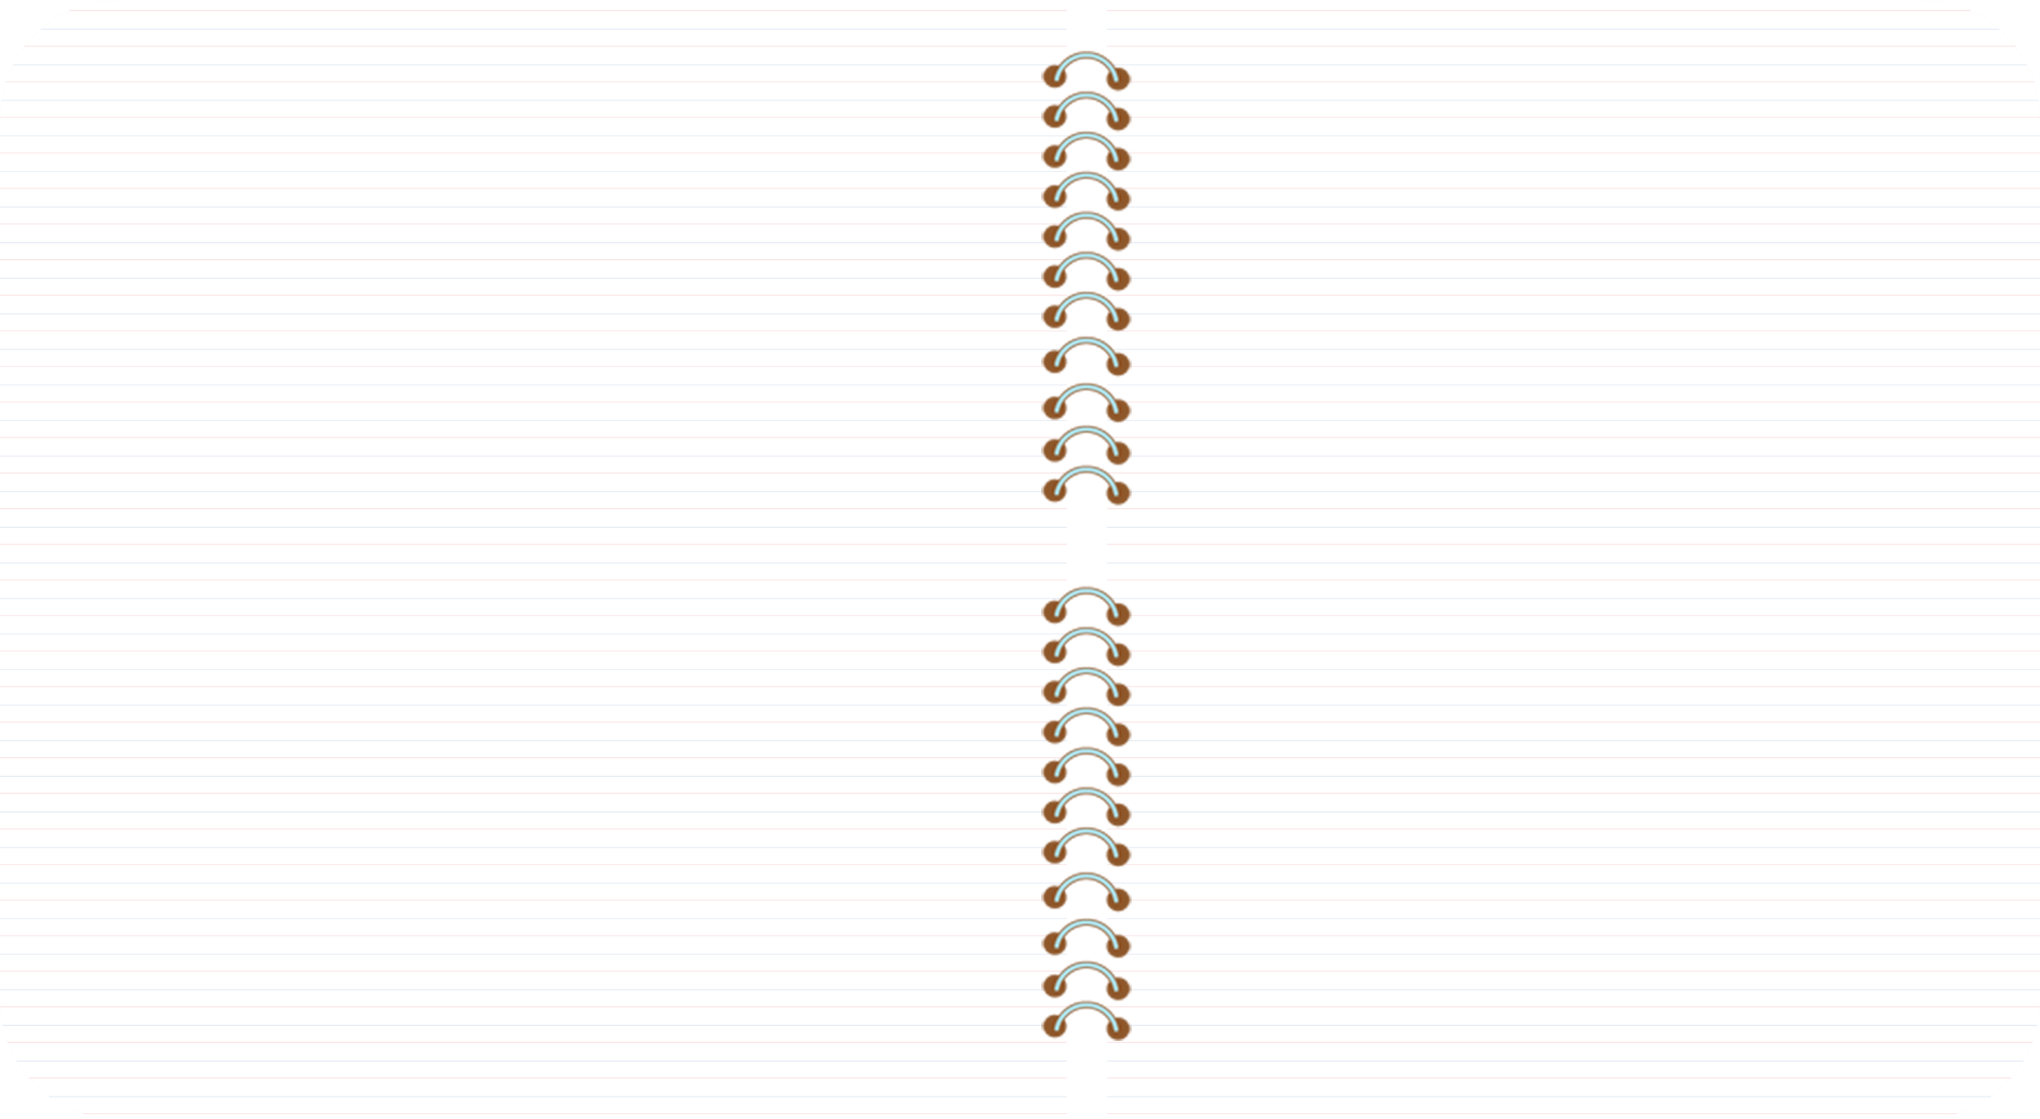

TRÒ CHƠI
“TAM SAO THẤT BẢN”
走人行道，靠路右边走

Slide 2

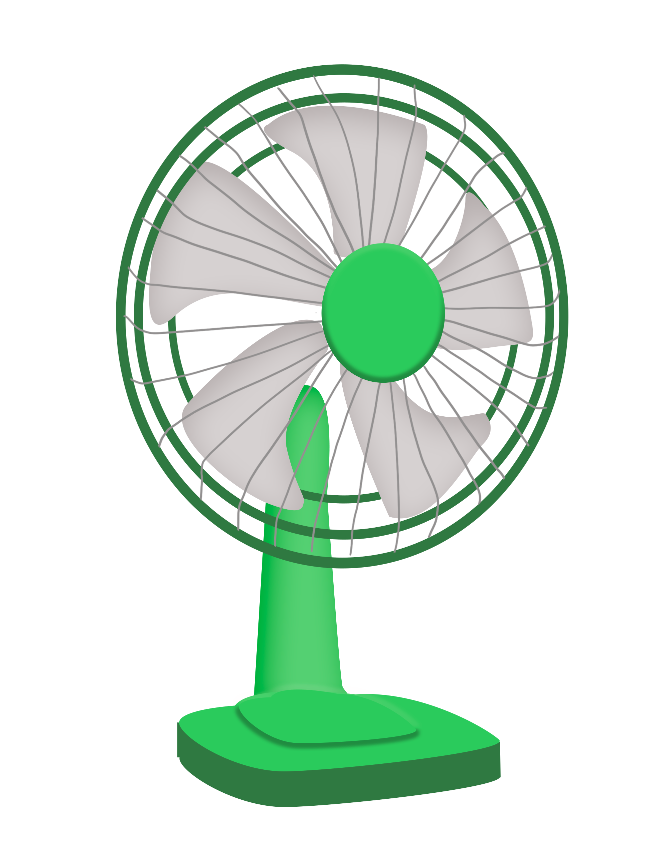
Thứ … ngày … tháng … năm 2024
BÀI 5. SỬ DỤNG ĐIỆN THOẠI (TIẾT 2)

Slide 3



2. MỘT SỐ BỘ PHẬN CƠ BẢN CỦA ĐIỆN THOẠI
Notes:
-

Slide 4

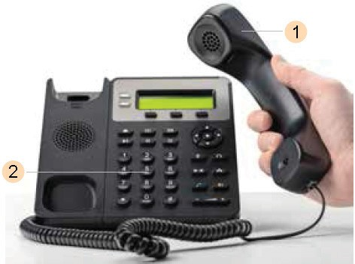
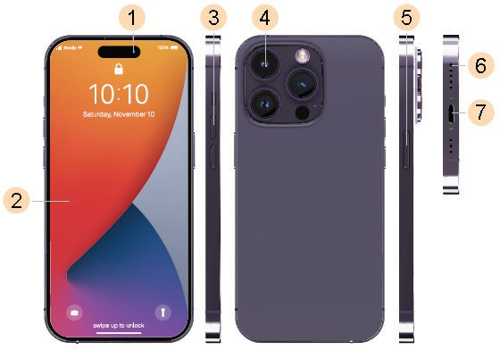

Em hãy gọi tên một số bộ phận cơ bản trên điện thoại cố định và điện thoại di động ở Hình 3

Slide 5









TRÒ CHƠI
MẢNH GHÉP KÌ DIỆU

Slide 6
Ống nghe và nói
Bàn Phím

Slide 7
Điều chỉnh âm lượng
Camera
Nguồn
loa
Micro
Cổng sạc
Màn hình

Slide 8




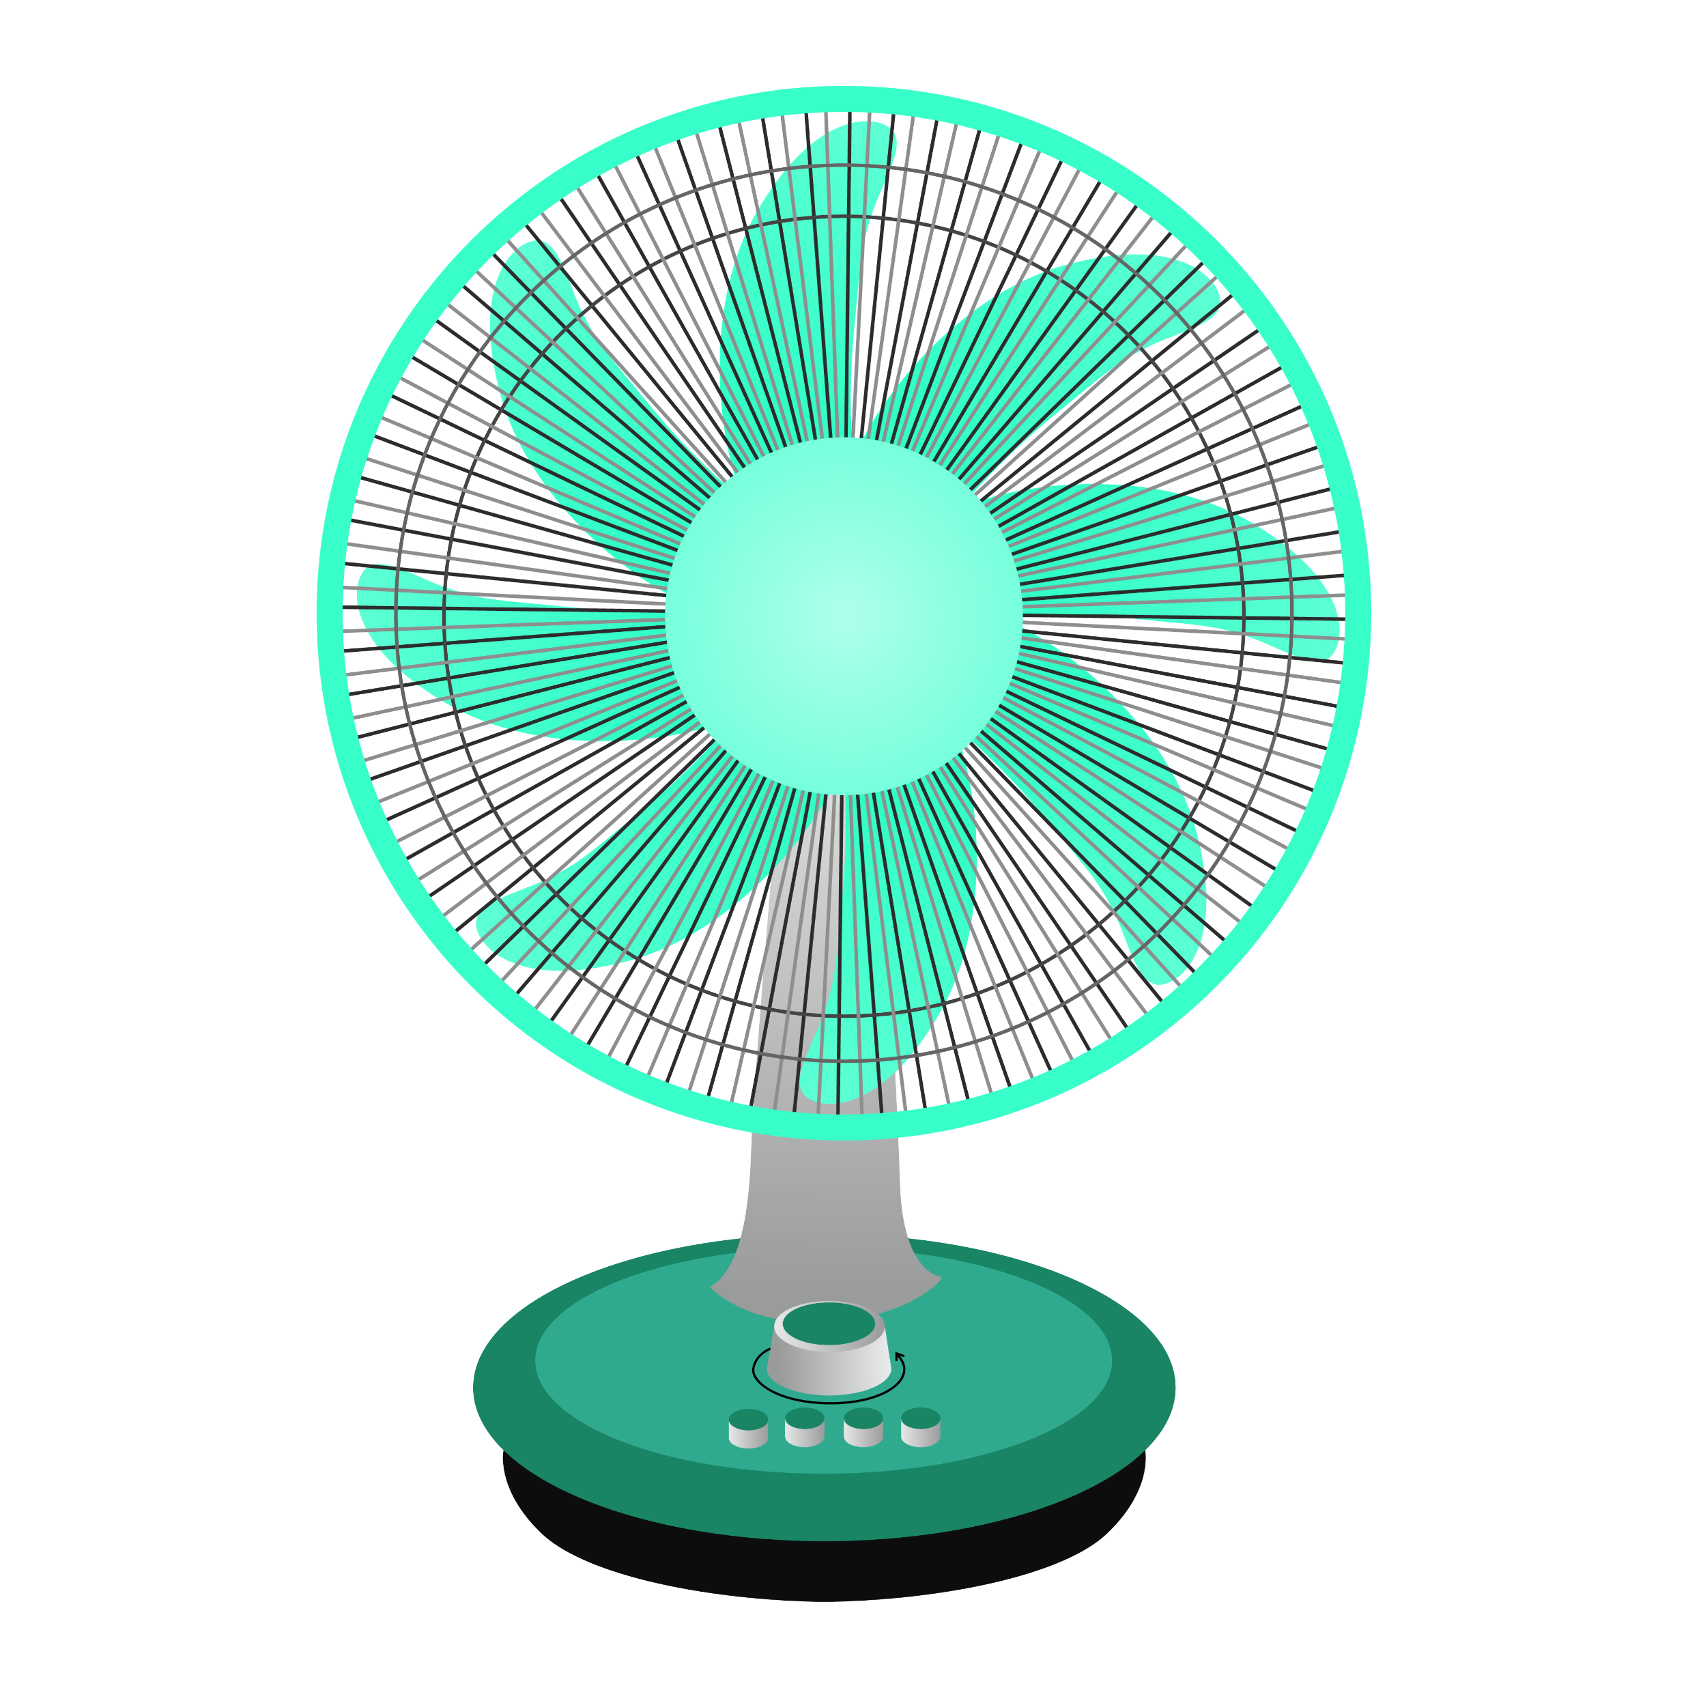
  Điện thoại cố định thường gồm hai bộ phận cơ bản là ống nghe và nói, bàn phím.
  Điện thoại di động thường có các bộ phận cơ bản như: loa, micro, phím, màn hình, camera, cổng cắm nguồn, đèn pin....

Slide 9




Notes:
Hoạt động 3: Trò chơi

Slide 10



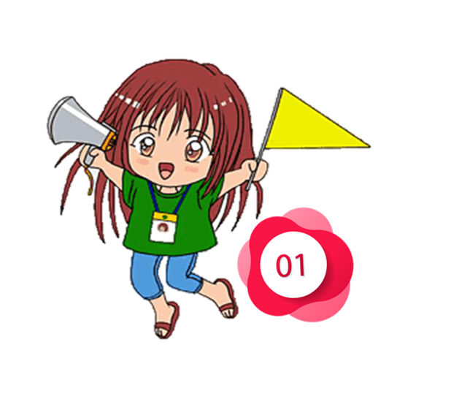
Notes:
Bấm vào nút Start để bắt đầu trò chơi

Slide 11







Cột cờ Lũng Cú – Hà Giang
Tôi là bộ phận quan trọng nhất của điện thoại cố định, không có tôi thì bạn không thể nghe thấy tiếng người bên kia. Tôi là ai?
Ống nghe

Slide 12


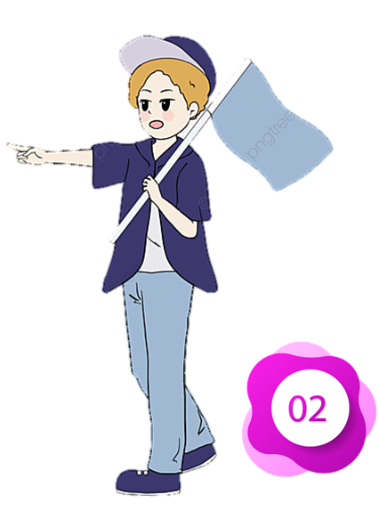


Vịnh Hạ Long – Quảng Ninh
Tôi giúp bạn chụp những bức ảnh đẹp và quay video. Tôi có nhiều tính năng thú vị như làm đẹp, chụp chân dung. Tôi là ai?
Camera

Slide 13



Chùa Một Cột – Hà Nội
Tôi là nơi bạn nhấn các con số để gọi điện. Tôi thường có màu đen và được làm bằng nhựa. Tôi là ai?
Bàn phím
03

Slide 14
TẠM BIỆT CÁC EM

